Slide 1
Oxidative phosphoryation
By
Dr. Najlaa Qassim Muftin

Slide 2
عملية التنفس الخلوي(cellular respiration ):
هو عملية تقوم بها الخلايا لتحويل الكلوكوز والاوكسجين الى طاقة بالاضافة الى انتاج ثاني اوكسيد الكاربون والماء
كمنتجات ثانوية حيث تزود الخلية بالطاقة لاداء مهامها
مراحل التنفس الخلوي
Glycolysis
Kerbis cycle
Electron transport chain

Slide 3
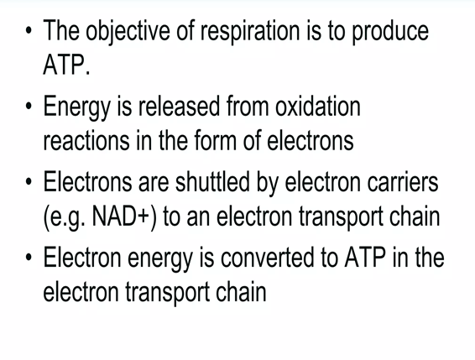

Slide 4
Oxidative phosphoryation
الفسفرة التأكسدية هي مسار ايضي يستخدم الطاقة الناتجة عن الأكسدة للمواد الغذائية (الطاقة الناتجة من تحلل السكري ودورة كريبس ) لإنتاج ادينوسين ثلاثي الفوسفات ATP.
تحدث هذه العملية في الغشاء الداخلي للمايتوكوندريا
(inner membrane of mitochondria)
الفسفرة التأكسدية هي المرحلة الأخيرة في عملية التنفس الخلوي، العملية المستخدمة لإنتاج الطاقة في الكائنات الهوائية.
الفسفرة التأكسدية، تحدث دائما بعد التحلل السكري ودورة كريبس Krebs Cycle)، هي المرحلة الحاسمة، الأهم والأكثر فعالية في التنفس الخلوي . مقارنة بالمرحلتين السابقتين، واللتين تنتج من خلالهما جزيئات ATP محدودة، تنتج في عملية الفسفرة التأكسدية 30-36 جزيئة ATP لكل جزيئة جلوكوز مستهلكة.

Slide 5
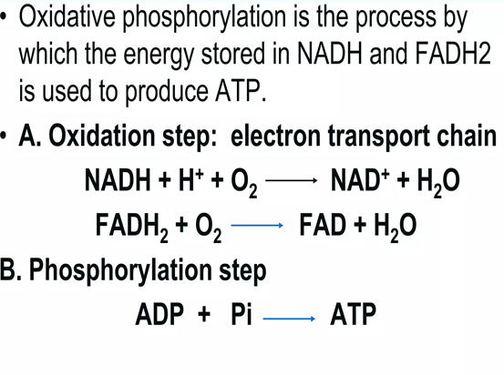
Almost all aerobic organisms carry out oxidative phosphorylation.
This pathway is so pervasive(منتشر جدا ) because it releases more energy than alternative fermentation processes such as anaerobic glycolysis
.

Slide 6
During oxidative phosphorylation, electrons are transferred from the electron donors(NADH,FADH2 (to a series of electron acceptors in a series of redox reactions ending in oxygen.
Oxygen is final acceptor of electron .

Slide 7
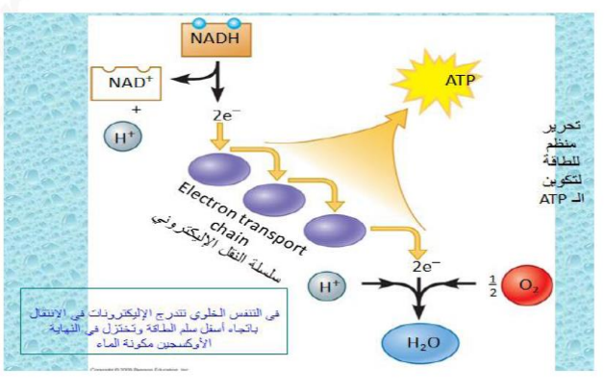

Slide 8
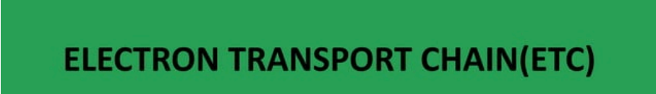


An electron transport chain ETC is a series of protein complexes and other molecules which transfer electrons from electron donors to electron acceptors via redox reactions and couples this electron transfer with the transfer of protons (H⁺ ions) across a membrane.
Electron transport chain consist of 4 protein complex
Complex I : (NADH dehydrogenase)
Complex II: (succinate dehydrogenase)
Complex III: cytochrome c reductase)
Complex IV: (cytochrome c oxidase)
Electron carriers
or Q
or cyt c

Slide 9
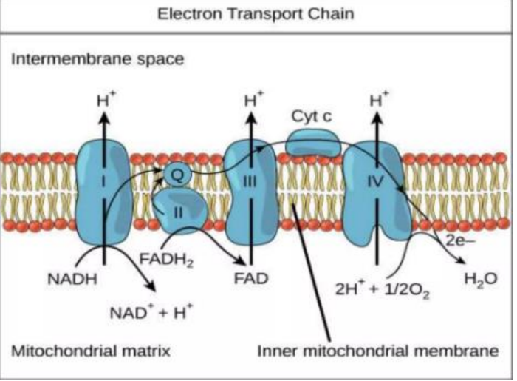

Slide 10
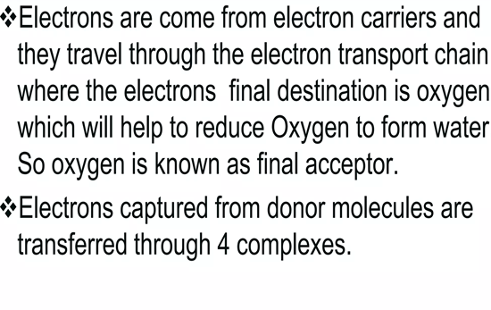

Slide 11
Function :Transferee electrons from Succinate via FADH2 to ubiquinone (Q)
لايرافقها ضخ بروتونات لان الطاقة المتولدة قليلة لاتكفي لضخ البروتونات
Complex I (NADH dehydrogenase) :
Function: transferee electrons from NADH to ubiquinone (Q) producing (QH2)
الطاقة المتولدة من انتقال الالكترونات يرافقها ضخ 4 بروتونات
الى غشاء المايتوكوندريا الداخلي .
4H= 1 ATP
Complex II: (succinate dehydrogenase)

Slide 12
Complex III: cytochrome c reductase :
Function :transferred electrons from QH₂ to cytochrome c
الطاقة المتولدة من انتقال الالكترونات يرافقها ضخ 4 بروتونات الى غشاء المايتوكوندريا الداخلي .
Complex IV: (cytochrome c oxidase)
Function : Transferre electrons from cytochrome c to molecular oxygen (O₂) and producing H2O
الطاقة المتولدة من انتقال الالكترونات يرافقها ضخ 2 بروتونات الى غشاء المايتوكوندريا الداخلي

Slide 13
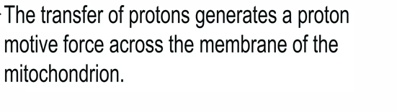
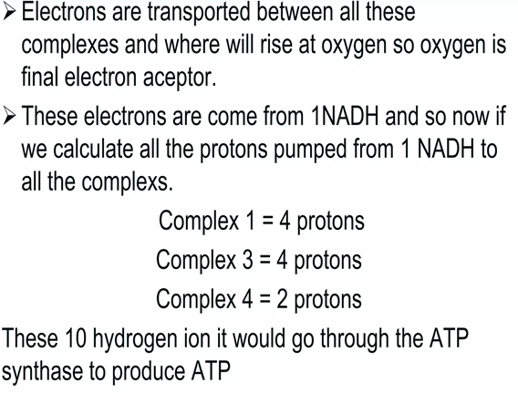
Every 4H= 1ATP
1NADH=10H=10/4=2.5 ATP
1FADH2=6H= 6/4=1.5 ATP

Slide 14
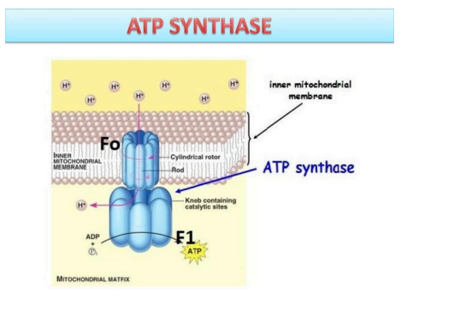
نتيجة لزيادة تركز ايون الهيدووجين في inner mitochonderia membrane ونقصانه داخل martirx سوف يحدث تدرج في تركيز الهيدروجين من منطقة التركيز العالي الى الواطيء ينتج عنه
تولد جزيئة ATP باستخدام انزيم ATP Synthase

Slide 15
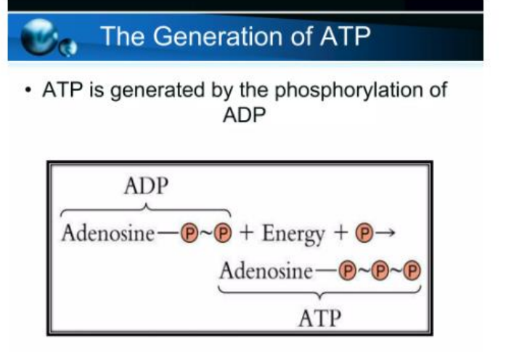

Slide 16
